Slide 1
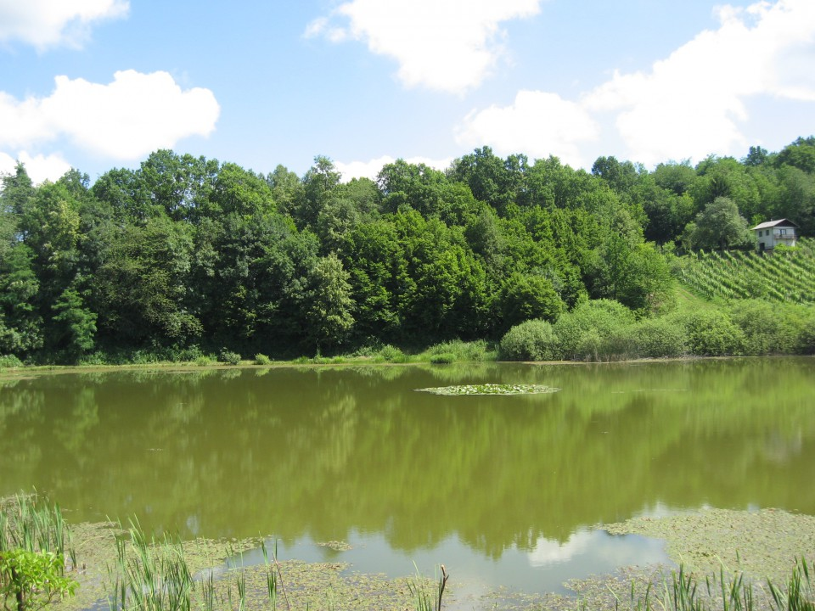
ŽIVALI V VODI IN OB NJEJ

Slide 2
ŽIVALI V VODI

Slide 3
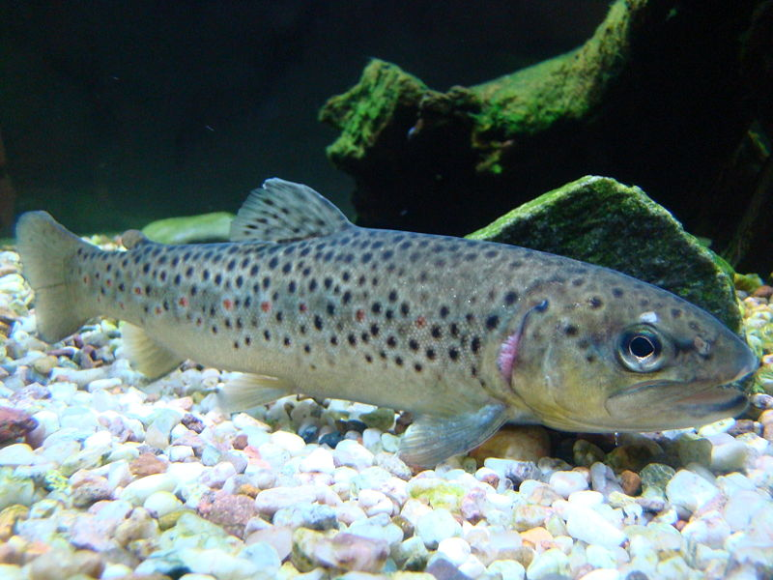
RIBA

Slide 4
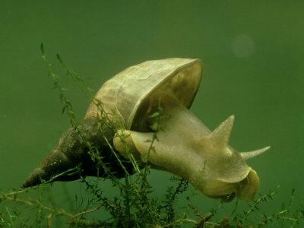
VELIKI MLAKAR

Slide 5
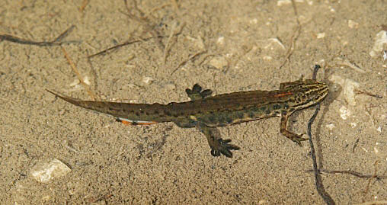
PUPEK

Slide 6
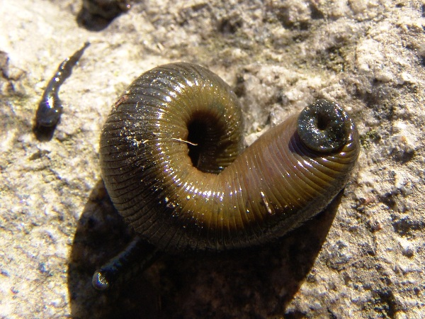
PIJAVKA

Slide 7
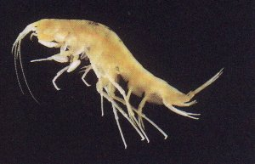
VODNI OSLIČEK

Slide 8
ŽIVALI OB VODI

Slide 9
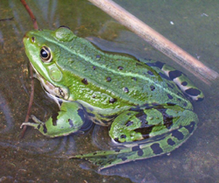
ŽABA

Slide 10
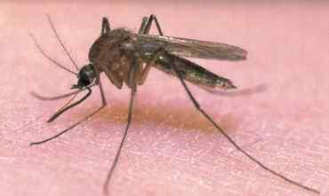
KOMAR

Slide 11
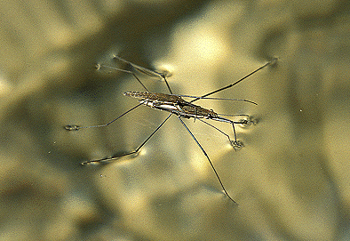
VODNI DRSALEC

Slide 12
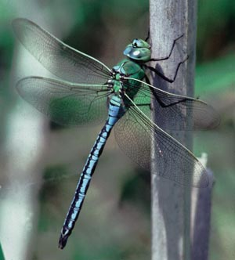
KAČJI PASTIR

Slide 13
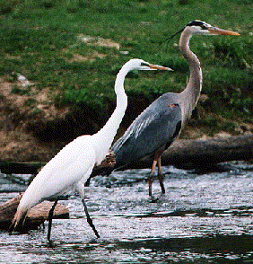
ČAPLJA

Slide 14
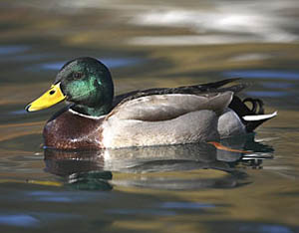
RACA

Slide 15
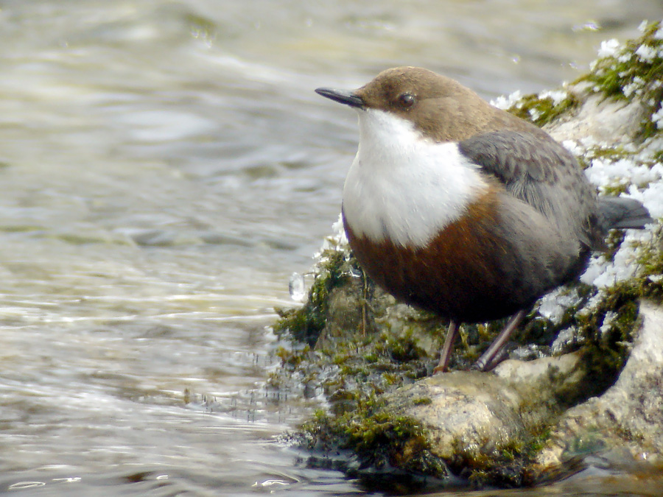
PTICE

Slide 16
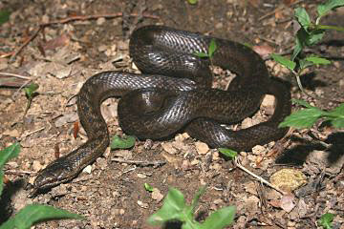
BELOUŠKA

